Slide 1
基于医学知识图谱的 智能化虚拟病人研究
组员：王婧妍 刘宁宁 张芮

Slide 2
目录
项目研究内容
项目具体模块
项目相关工作

Slide 3
一、项目研究内容
一．医学知识图谱
二．医学知识图谱的语义检索和可视化分析方法
三．交互式可视化医学知识服务系统—虚拟病人
四．病症文本分析系统

Slide 4
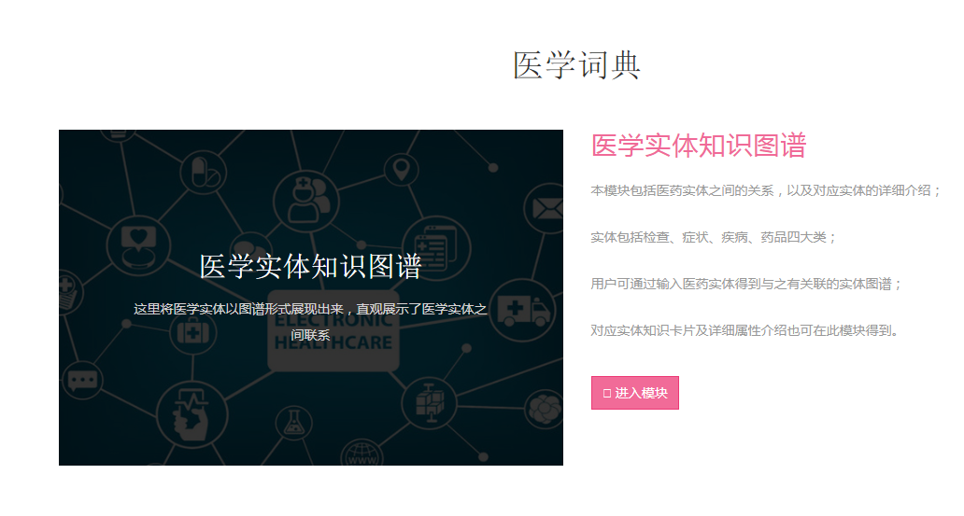

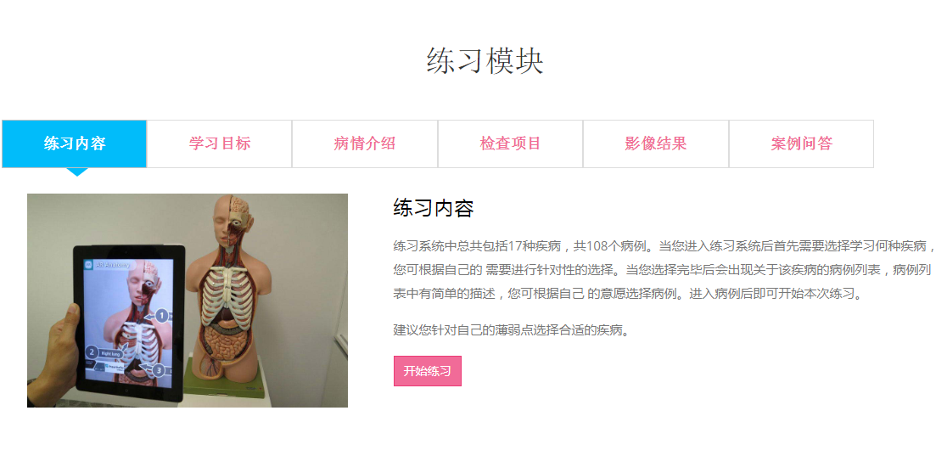
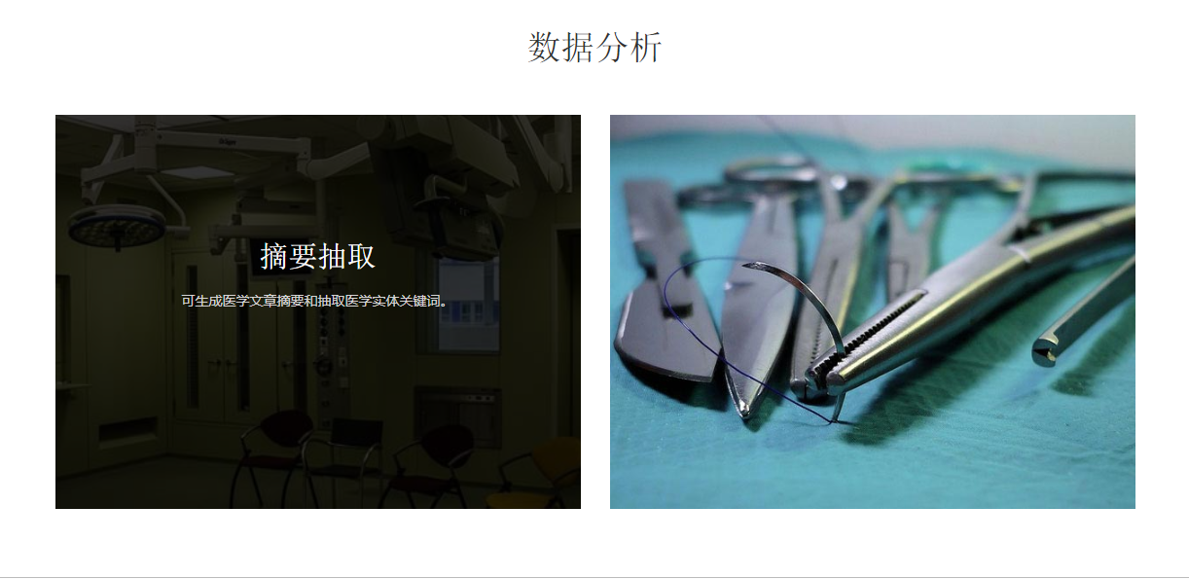
二、项目具体模块

Slide 5
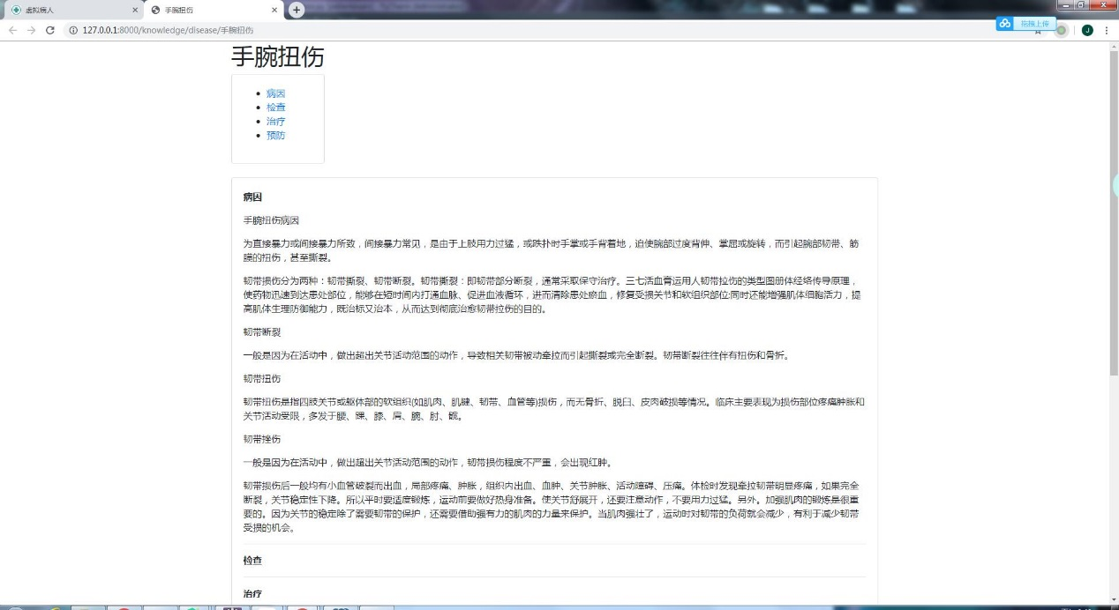
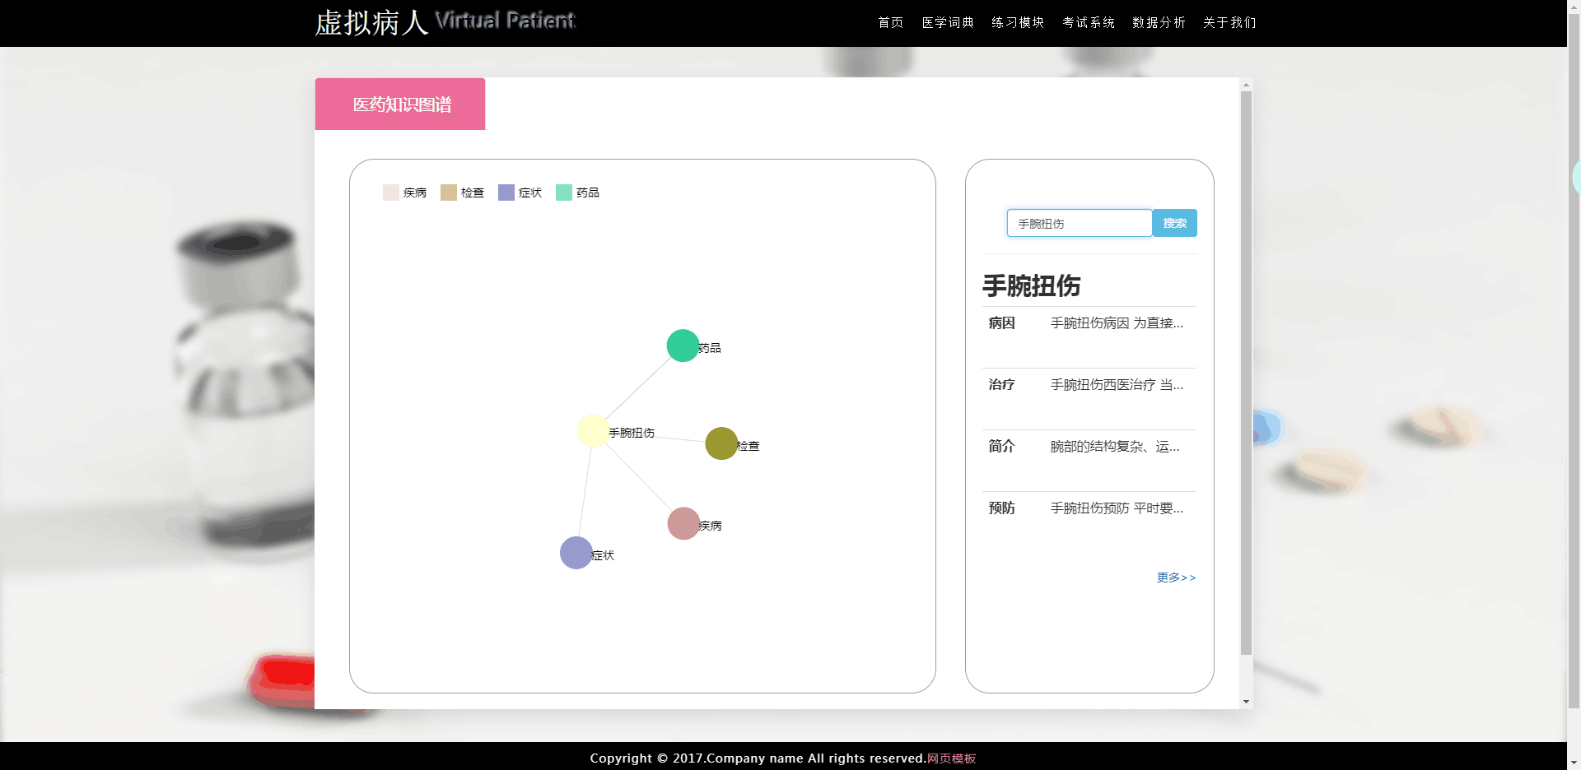
医学知识图谱
系统构建的医学实体信息分有四大类：疾病、症状、检查和药品，实体总数共有27706个， 实体间关系共有260575条。

Slide 6
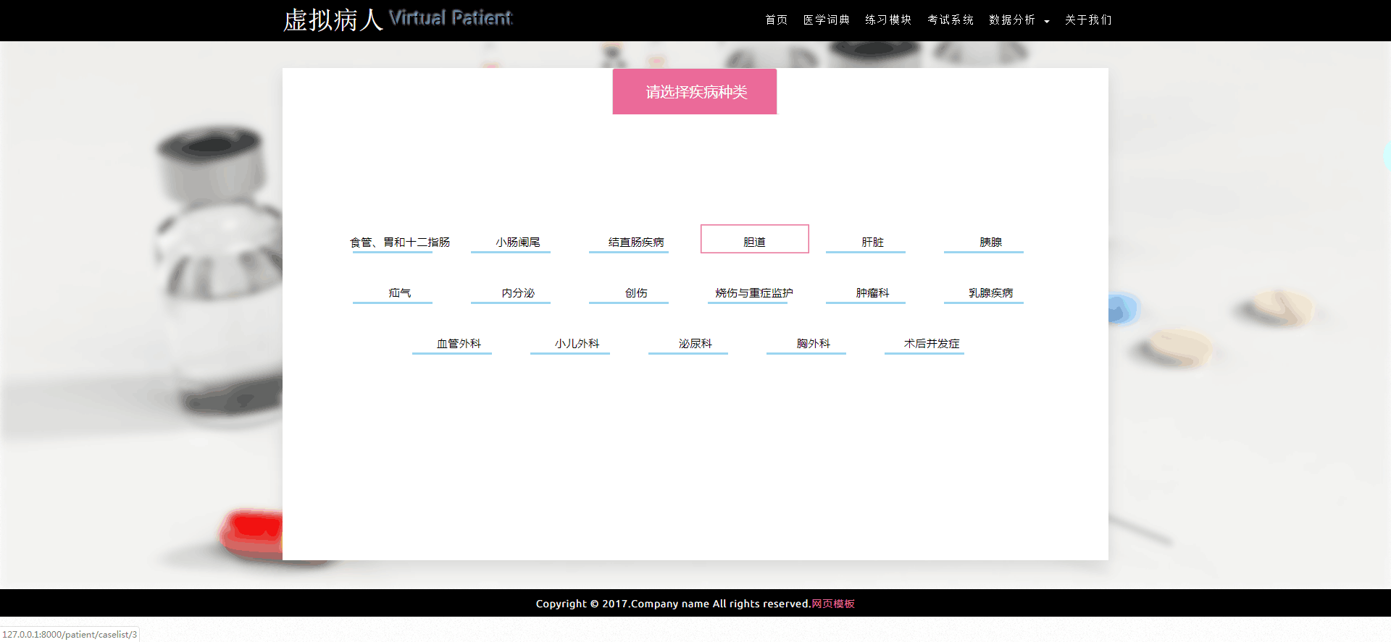
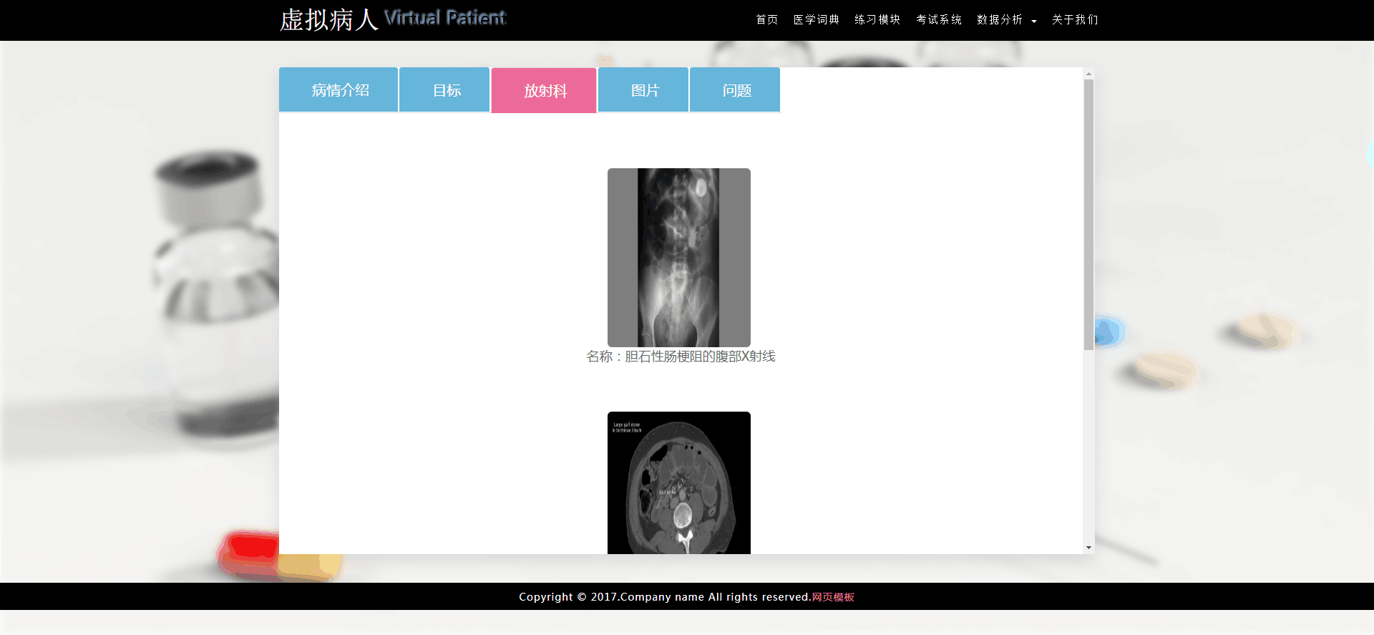
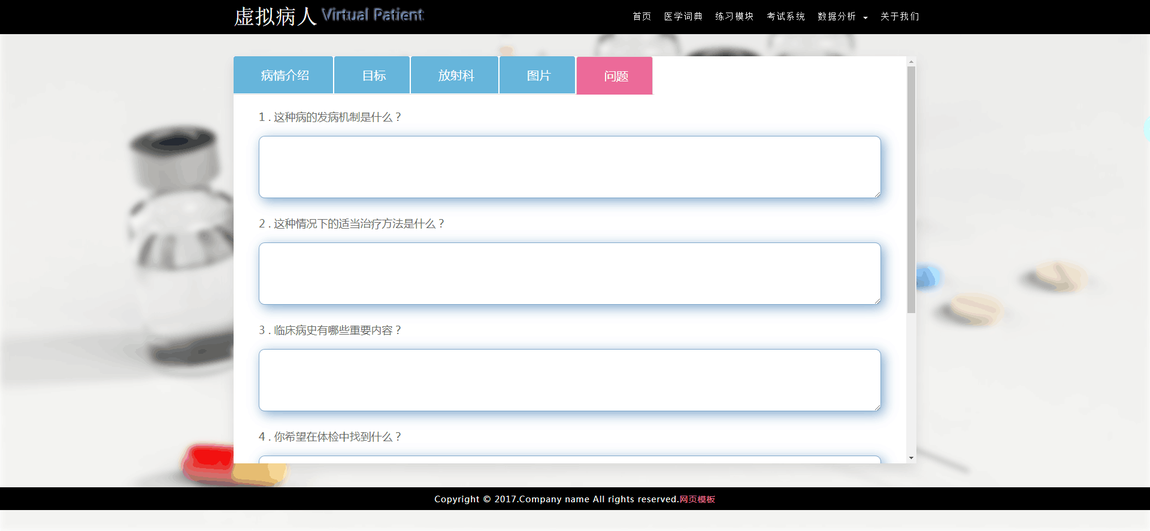
模拟诊疗模块
系统基于Django框架与PostgreSQL数据库，数据来自104个真实案例，共涉及17类疾病，多个科室。通过对案例的分析以及结构化处理，模拟临床问诊、体检、辅检、诊断和治疗的全程。对于医生给出的答案，采用基于注意力的语义匹配方法计算与真实答案的相似度，最后经多指标综合考量后给出最终成绩。

Slide 7
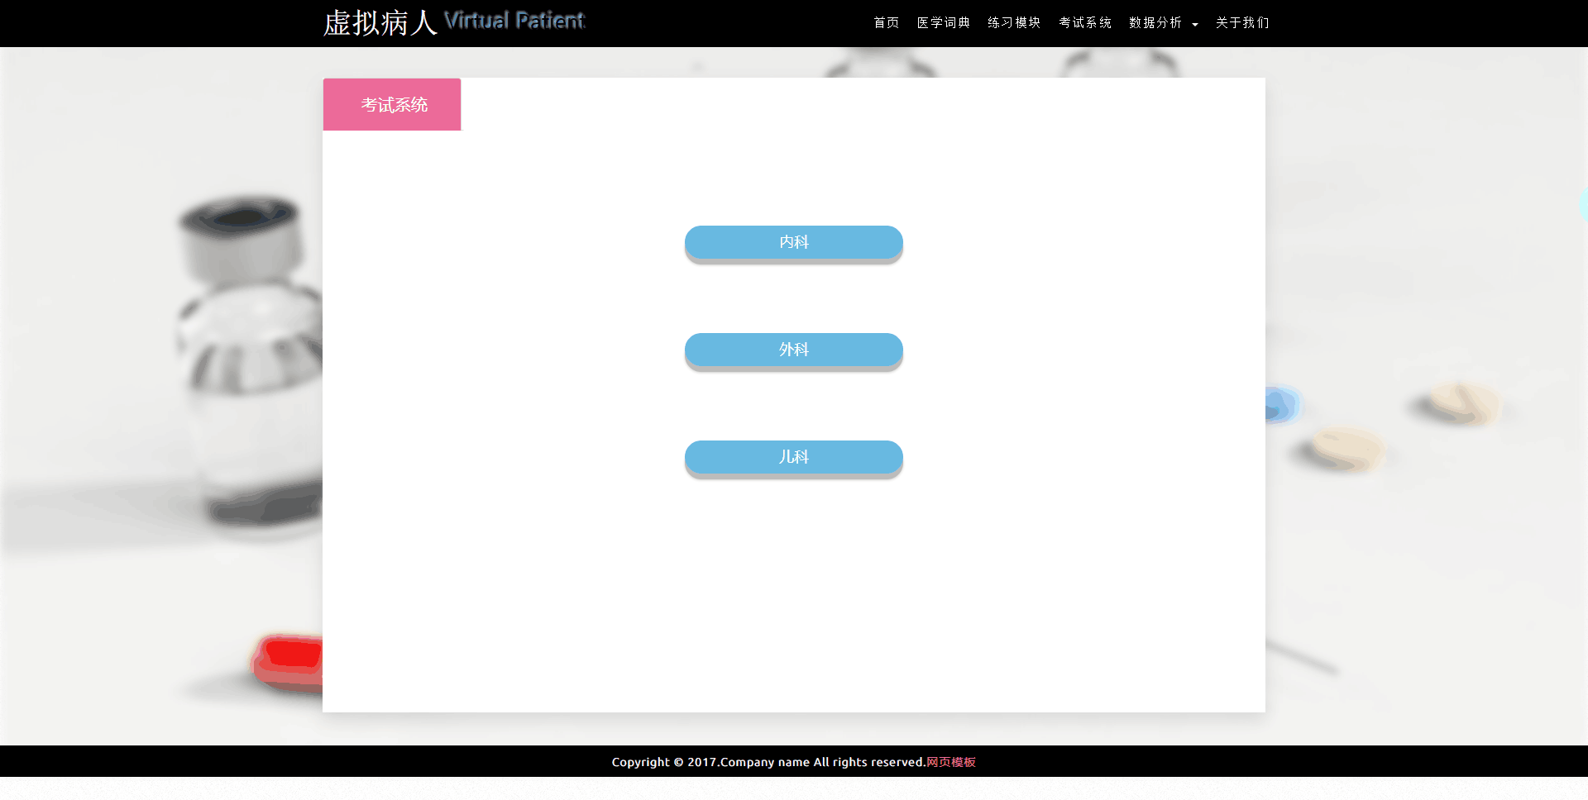
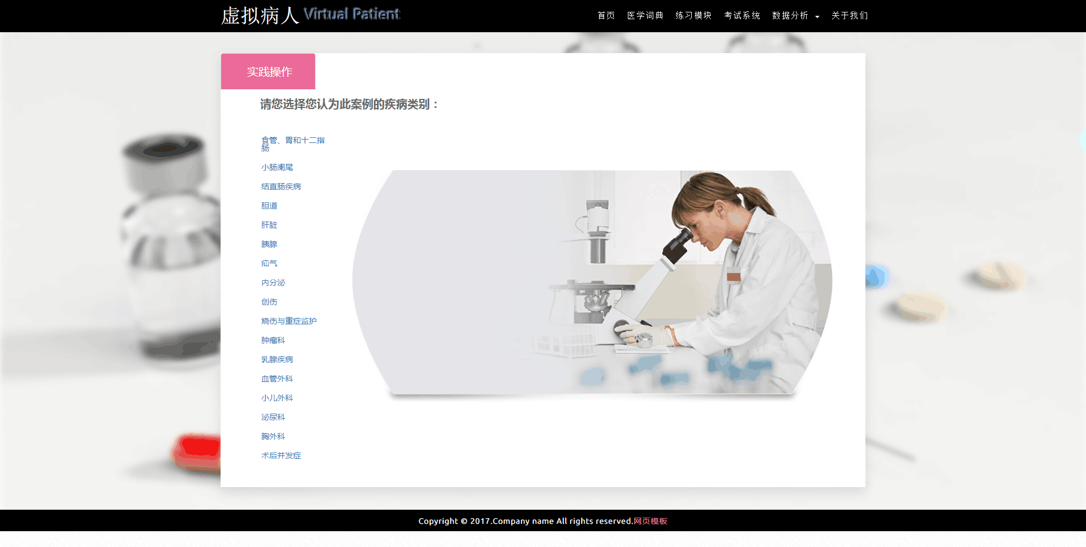
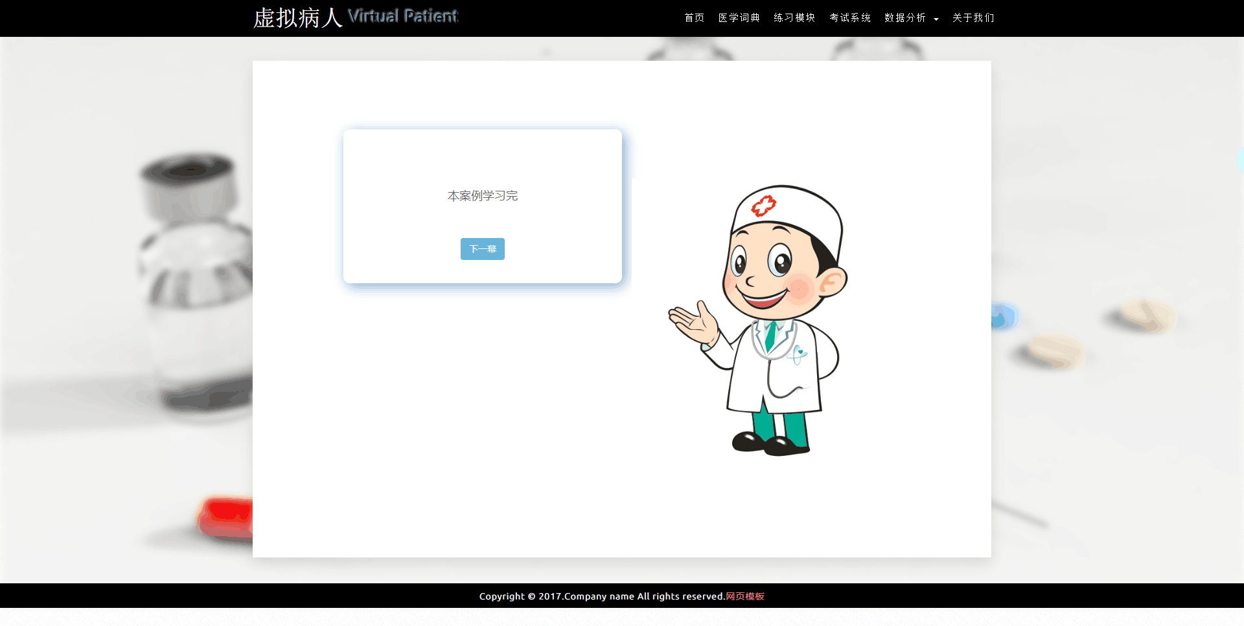
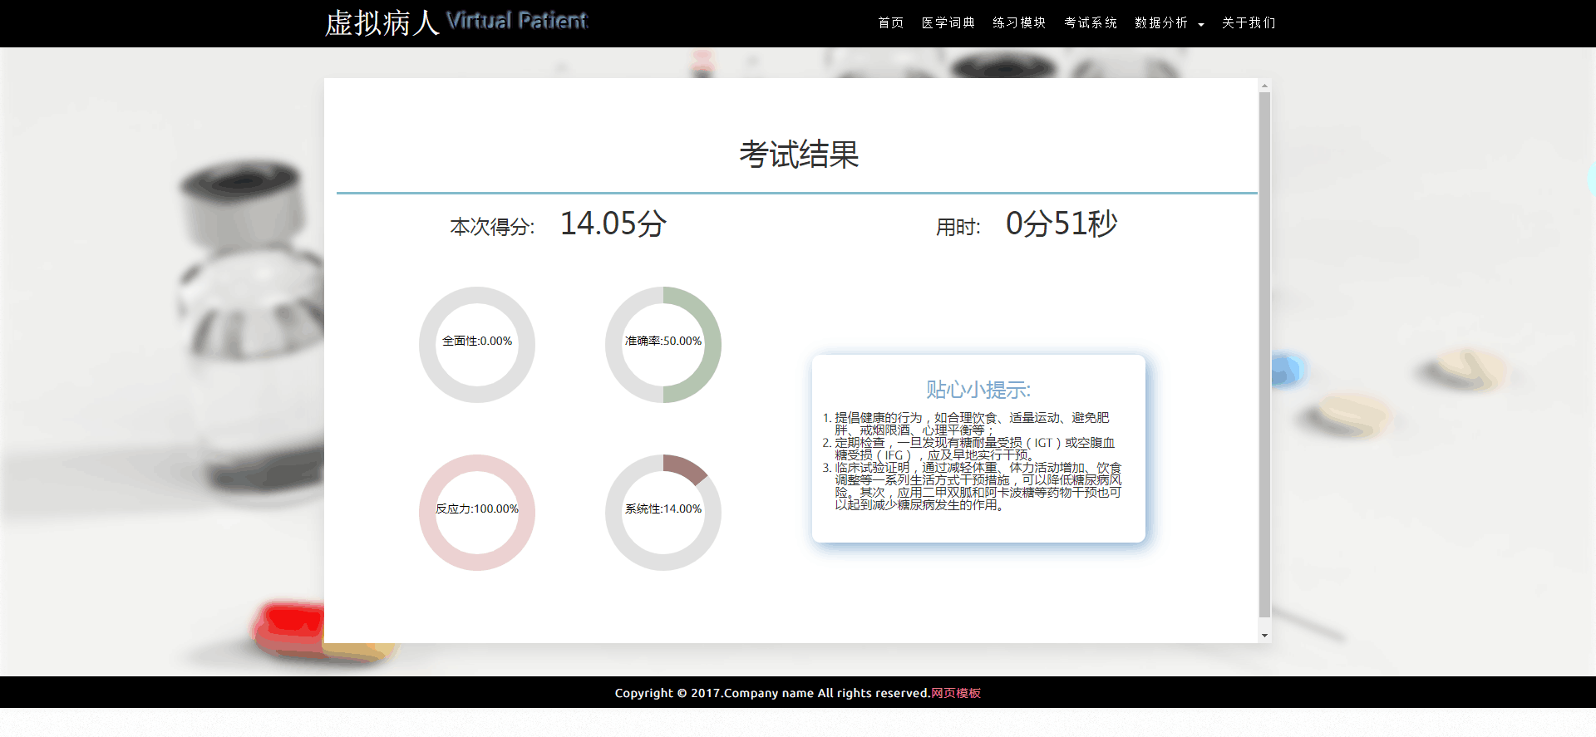

Slide 8
病症文本分析系统
分为摘要抽取模块，关键词抽取模块，糖尿病预测模块
摘要抽取与关键词抽取对于文本框的输入或是上传的文件内容，分析其语义结构，通过textrank算法找到值较大的几个单词（句子）作为最终结果。
糖尿病预测模块首先根据针对糖尿病数据集中存在的缺失值问题，采用KMEANS_EM的方法进行缺失值补全，将补全后的数据集划分为测试集，验证集和训练集用于预测模型的训练，将效果最好的预测模型保存。当用户输入相关指标时，将指标值输入到训练好的预测模型中，经过模型的预测得出用户的患病概率，将概率值返回给用户，并结合患病概率值和用户各项指标值返回给用户一个综合评价。

Slide 9
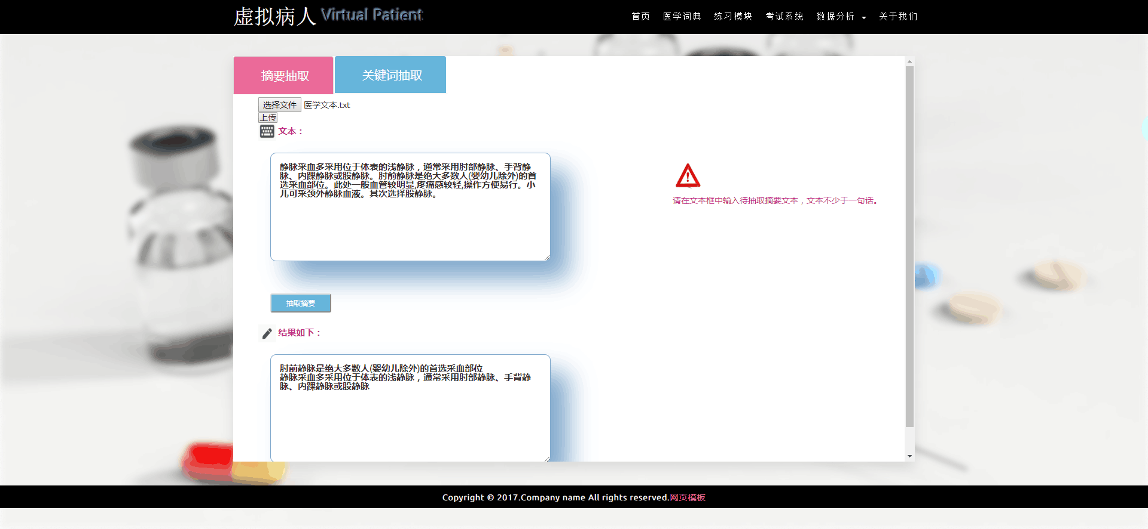
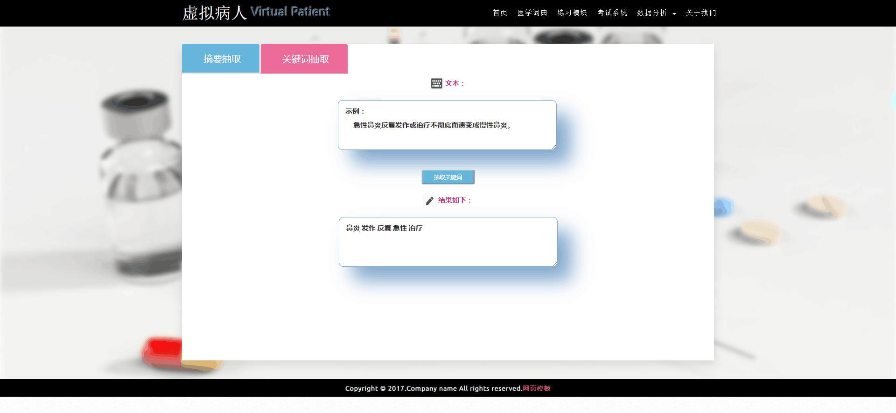
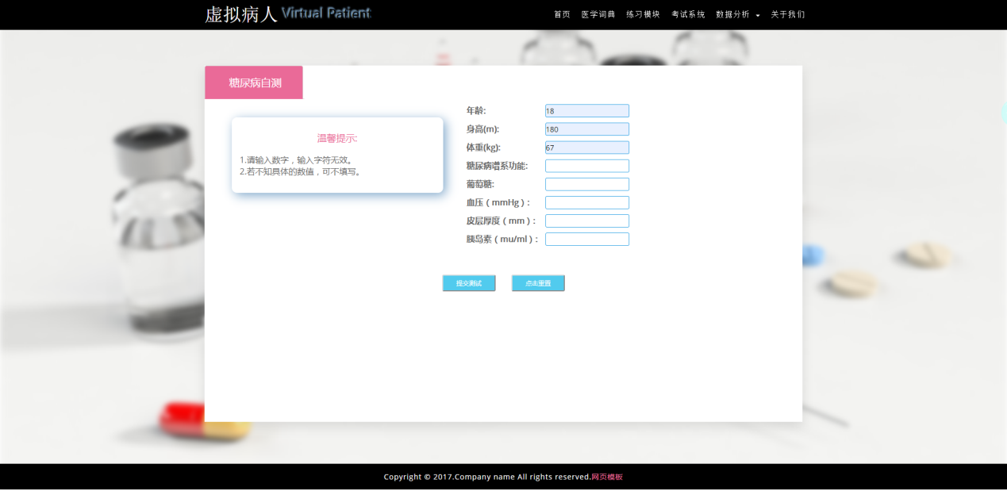
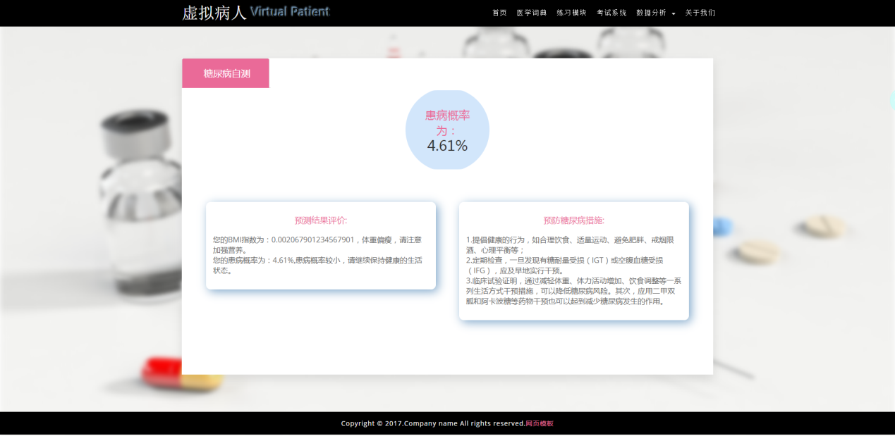

Slide 10
三、项目相关工作
一．项目论文
1.“基于中文电子病历的命名实体识别算法”
针对中文电子病历，构建基于深度学习与传统机器学习方法，实验证明模型有效捕捉长距离依赖提取文本特征，提高实体识别的准确率。
2.“基于知识库的实体链接算法研究及医学应用”
通过实体的上下文语义信息和细粒度词级别注意力模型来对医学实体进行融合，完善和清洗医学库实体。
3.“基于融合模型的蛋白质交互关系抽取”
采用深度神经网络和基于规则相结合的方法对来医学实体关系进行抽取，通过结合深度学习的语义信息和基于规则的精确查找两种优点，进一步提高医学实体关系的召回率。

Slide 11
二．软著
《基于医学知识图谱的虚拟病人使用说明书》
《基于知识图谱的医学百科词典使用说明书》
三、文档
《项目总体研究方案》
《项目文档》

